Slide 1
平成２７年度ふくしま特許ビジネスセミナー
企業経営の競争力を高めるには、知的財産戦略を確立した上で新商品開発を行う事が求められています。
ふくしま特許ビジネスセミナーに参加し、経営改善のヒントを一緒に考えていきましょう。
日時
平成２８年２月１８日（木） 開場13:00 開会13：30
参加費無料
会場
福島県ハイテクプラザ 多目的ホール （郡山市待池台1-12）
プログラム
1 開催挨拶 福島県ハイテクプラザ所長 山田 理 13:30～13:35
2 講演 ｢中小企業経営者のための知的財産戦略｣ 13:35～14:35
公益財団法人東京都中小企業振興公社
東京都知的財産総合センター 知財戦略アドバイザー 荒井英樹 氏
3 講演 「メガソーラーリモート計測システムの開発」 14:35～15:05
アサヒ電子株式会社 代表取締役社長 菅野 寿夫 氏
4 事業紹介 「知財総合支援窓口の紹介」 15:05～15:20
一般社団法人福島県発明協会 知財アドバイザー 鈴木優 氏
5 事業紹介 「福島県ハイテクプラザ知財支援事業紹介」 15:20～15:35
荒井 英樹 氏 プロフィール
○ 東北大学工学部卒
○ 住友セメント株式会社入社
・技術開発部（セメントプラントの設計開発）
・SRI International, Material Division 研究員
・中央研究所（SiCナノ粒子合成技術(CVD)、用途開発、特許戦略）
・新材料事業部（MIM（機能性金属部品）事業化、ライセンス交渉（米国）、半導体製造装置部品の事業化、技術法務）
・新規技術研究所 副所長（研究開発戦略、知財戦略、研究開発・知財管理）
・知的財産部長
などを歴任
○ 2年間、東北大学大学院工学研究科 非常勤講師を務める。（ナノ技術、知的財産）
○ 平成27年から現職
菅野 寿夫 氏 プロフィール
○ 平成6年3月 日本大学 理工学部 電子工学科 卒
○ 平成8年5月 New England College Business学科 卒
○ 平成10年12月 Bentley University MBA 卒
○ 平成11年4月 日本電気株式会社へ入社
○ 平成18年4月 アサヒ電子株式会社へ入社
○ 平成24年12月 代表取締役社長に就任
主催：福島県ハイテクプラザ 共催：（公財）福島県産業振興センター、 （一社）福島県発明協会

Slide 2
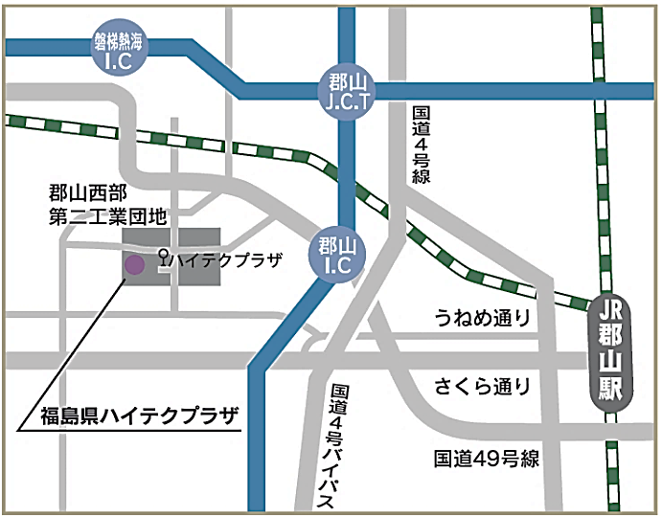
ＦＡＸ宛先：０２４－９５９－１７６１
Email:hightech-renkei@pref.fukushima.lg.jp
福島県ハイテクプラザ 企画連携部 産学連携科 長尾伸久 行
申込締切日：平成２８年２月１２日（金）まで
平成２７年度ふくしま特許ビジネスセミナー 参加申込書
平成 年 月 日
企業・機関名
住所 | (〒 － )
参加者 | 所属・役職名 | 氏名
電話 |  | FAX
備考
ご記入いただきましたお客様の個人情報は、本セミナーの円滑な運営を目的としてのみ利用させていただき、第三者に開示・提供・委託いたしません。

